Slide 1
Báo cáo nhiệm vụ 1 – 5
Giảng viên hướng dẫn
Nguyễn Thị Hạnh
Nhóm 4 – 20 CN5

Slide 2
Table of contents
01
02
03
04
05
Tổng quan HTML
Tổng quan CSS
Tổng quan javascript
Xây dựng HTML Form
Quy trình phát triển web

Slide 3
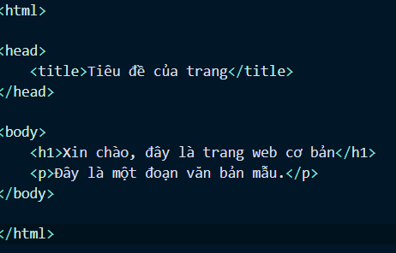
01. Tổng quan về HTML
Cấu trúc cơ bản một file html
Khái niệm : HTML viết tắt của Hypertext Markup Language là ngôn ngữ lập trình dùng để xây dựng và cấu trúc lại các thành phần có trong Website
01
Tổng quan HTML

Slide 4
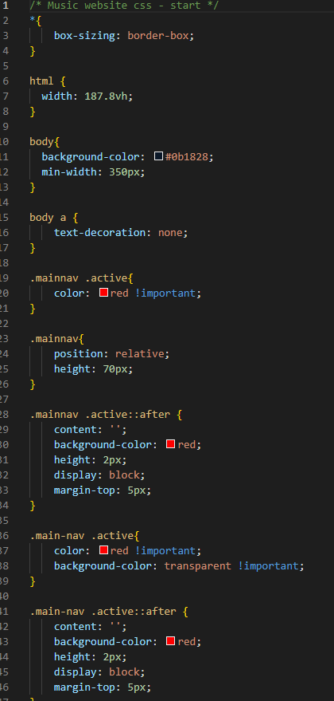
02.
Tổng quan css
Cấu trúc cơ bản một file css :
Bộ chọn (Selector): là mẫu để chọn phần tử HTML mà bạn muốn định nghĩa phong cách
Khai báo (Declaration): Khối khai báo chứa một hoặc nhiều khai báo, phân tách với nhau bằng các dấu chấm phẩy
Thuộc tính (Properties): Những cách mà bạn có thể tạo kiểu cho một phần tử HTML
Giá trị thuộc tính: Ở bên phải của thuộc tính sau dấu hai chấm(:)
Khái niệm : CSS là chữ viết tắt của Cascading Style Sheets, nó là một ngôn ngữ được sử dụng để tìm và định dạng lại các phần tử được tạo ra bởi các ngôn ngữ đánh dấu (HTML)

Slide 5
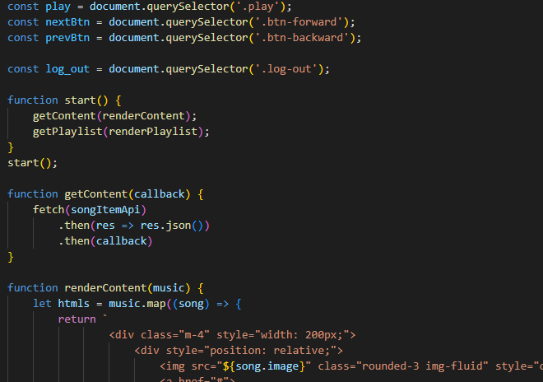
Tổng quan javascript
03.
Khái niệm : Javascript là ngôn ngữ lập trình web và có thể thêm mới và update cả HTML và CSS. Nó bao gồm các hàm và biến

Slide 6
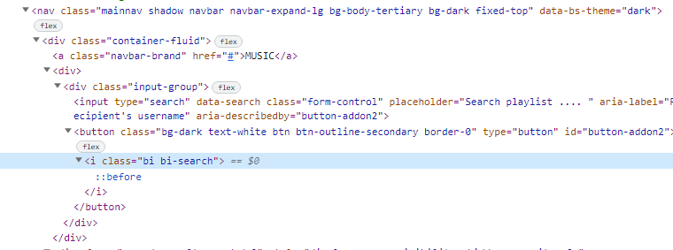
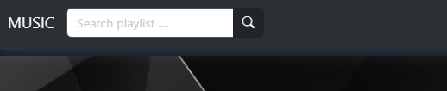
04.
HTML Form
Cấu trúc cơ bản một form html :
Cấu trúc form
<form action="process.php" method="get">
<!--Các phần tử form-->
</form>
Trong đó:
<form> ... </form>: Thẻ khai báo một form.
action: Thuộc tính khai báo đường dẫn xử lý dữ liệu sau khi người dùng submit form.
method: Thuộc tính khai báo phương thức xử lý dữ liệu bao gồm POST và GET.
Form html là một công cụ rất hữu ích trong website giúp người dùng có thể tương tác với hệ thống bằng cách nhập liệu form và gửi lên server.
Những phần tử hay gặp trong html form
Input text – nhập đoạn text ngắn
Input password – nhập mật khẩu
Input submit – gửi dữ liệu lên server
Input email – nhập địa chỉ email
Input date – nhập ngày tháng
Textarea – nhập đoạn văn
Input number – nhập số lượng
Checkbox – hộp chọn nhiều
Kết quả
Ví dụ

Slide 7
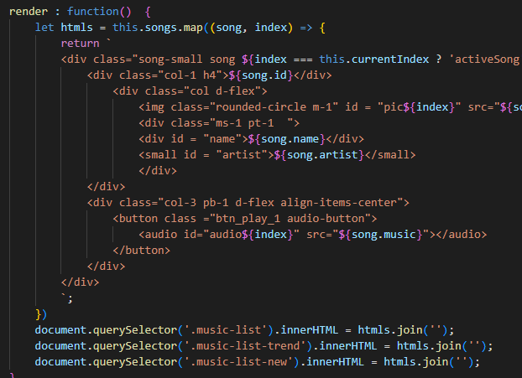
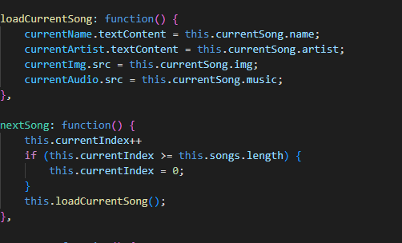
Sử dụng javascript để xử lý dữ liệu
Ví dụ

Slide 8
05.
Quy trình phát triển web

Slide 9
Các bước phát triển phần mềm
B1: Thu thập thông tin
Giai đoạn này tập trung tìm hiểu và nghiên cứu về yêu cầu khách hàng
B2: Lập kế hoạc, phận tích và lựa chọn công nghệ
Ở bước này, lập trình viên lập kế hoạch cho cái nhìn tổng quan về website
B3: Thiết kế giao diện
Trong giai đoạn thiết kế, trang web sẽ trực quan hơn với các nút, hình ảnh, video,...
B4 : Xây dụng cơ sở hạ tầng
B5: Viết mã nguồn
B6: Kiểm thử , triển khai sản phẩm
B7 : Bảo trì và năng cấp

Slide 10
VAI TRÒ VÀ NHIỆM VỤ CÁC THÀNH VIÊN TRONG VIỆC PHÁT TRIỂN GỒM :
Quản lý dự án:
Phân tích Thiết kế:
Phát triển:
Quản lý chất lượng:
Quản lý tài chính , tiến độ :
Hỗ trợ và bảo trì:

